Slide 1
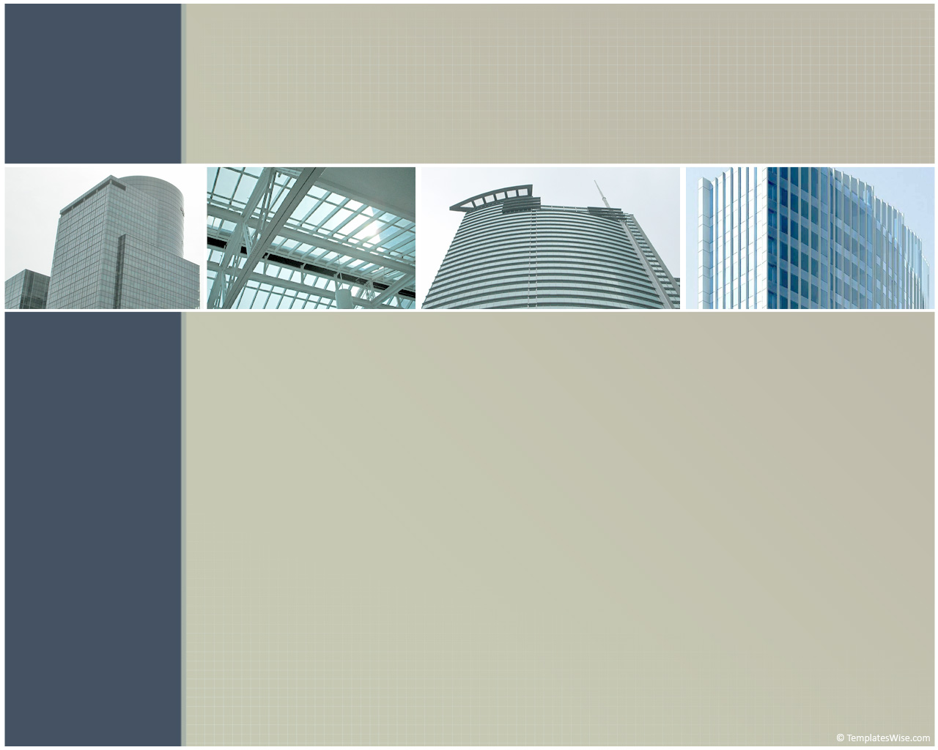
Разработка архитектурно-конструктивного решения реконструкции здания
Разработали: Шутенко В.С.
Чичинина Е.Е.
Скворцова В.С.
Руководитель: к.арх.н. Карелин Д.В.

Slide 2

Решение: Изменение конструктивной схемы здания (стоечно-балочная система)
Увеличение жилых этажей до 6;
Увеличение общей площади (с 860,2 кв.м до 2659,2 кв.м);
Планировка квартир на 5 этаже - двухуровневая;
N | Наменование | Существующие показатели | Проектируемые показатели
 |  |  | 1 вариант | 2 вариант | 3 вариант
1 | Общая площадь застройки | 430,1 м² | 430,1 м² | 436,4 м² | 443,2 м²
2 | Общая площадь здания | 860,2 м² | 2580,6 м² | 2618,4 м² | 2659,2 м²
3 | Количество квартир | 12 шт. | 36 шт. | 30 шт. | 30 шт.
4 | Количество парковочных мест | 12 шт. | 36 шт. | 25 шт. | 30 шт.

Slide 3

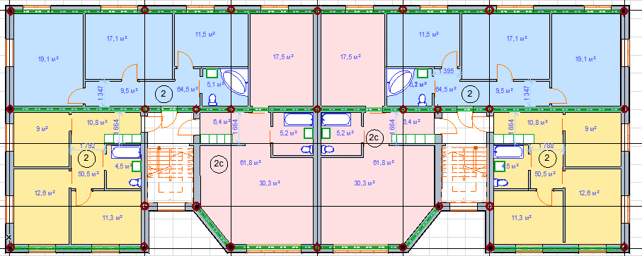
Конструктивная схема
Колонны
Ригели

Slide 4
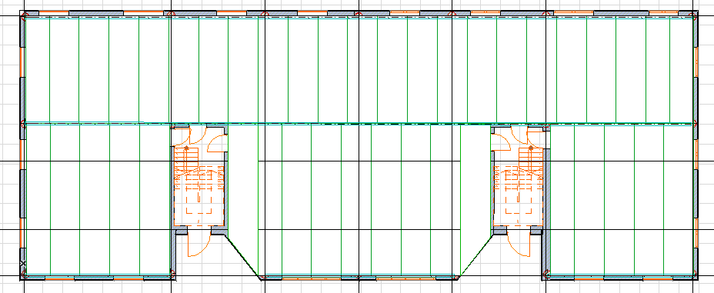
Схема расположения плит перекрытия

Slide 5

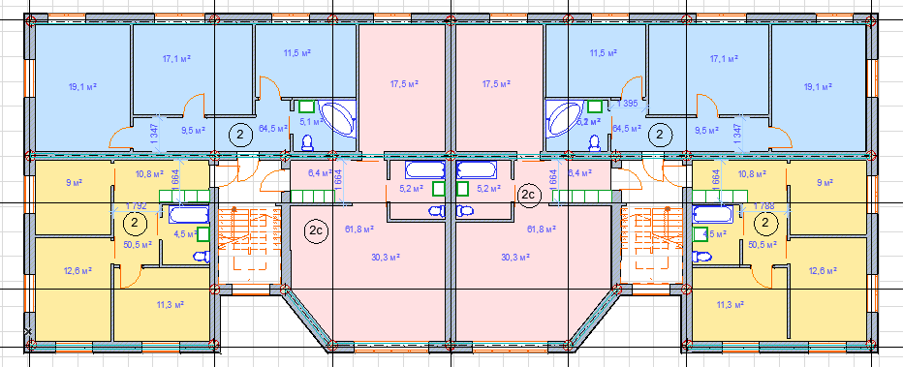
Планировка 1,2,3,4 этажей
2 подъезда;
Четыре 2-х комнатные квартиры (Sср=52,7кв.м.);
Две 2-х комнатные квартиры-студии (S=56,6кв.м.);

Slide 6
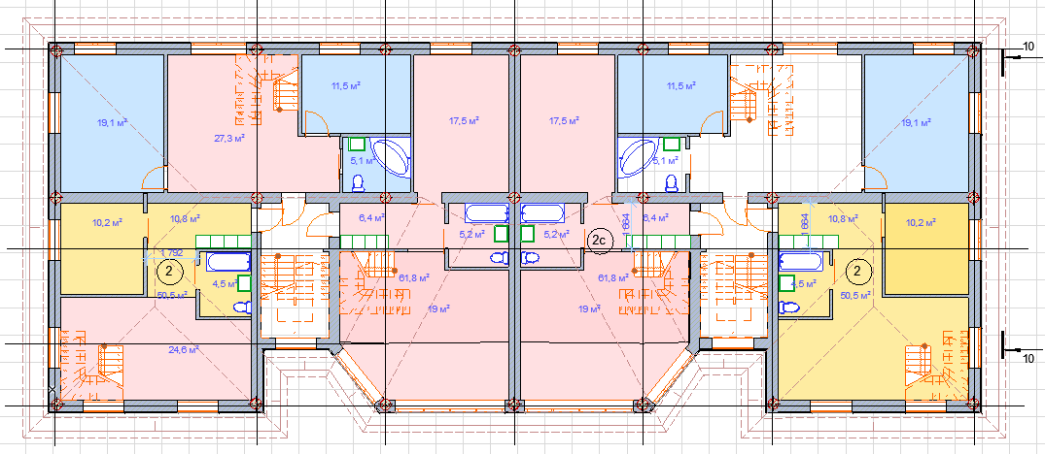
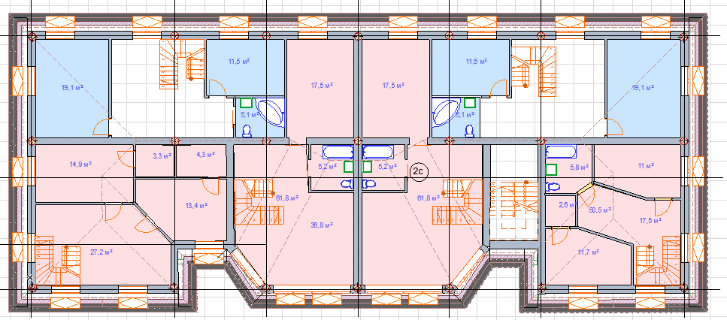
Планировка 5 и мансардного этажей

Slide 7
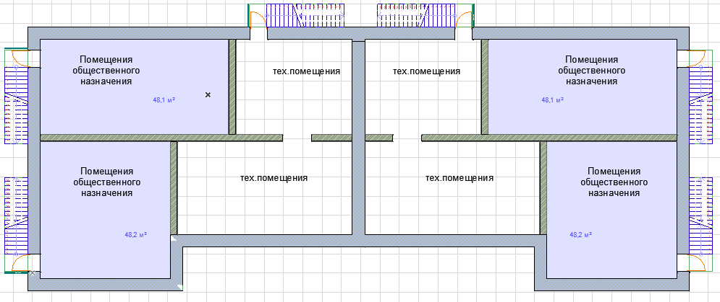
Подвал

Slide 8

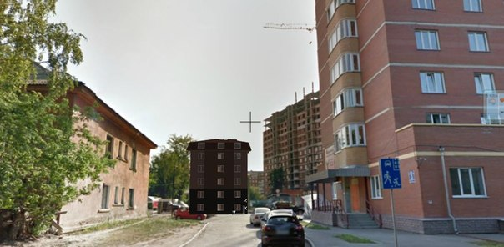
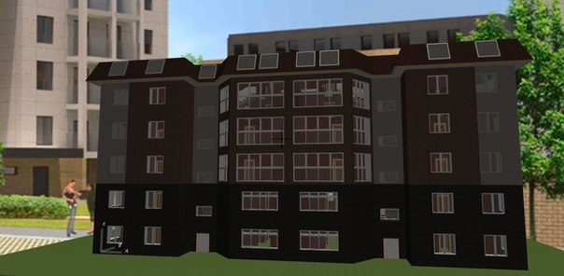
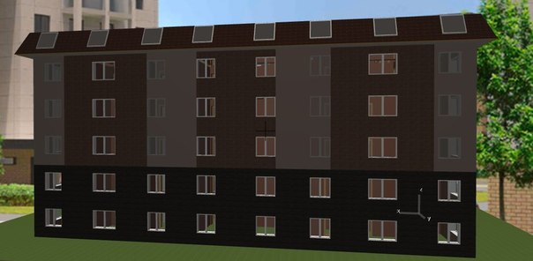

Slide 9
Экономическое обоснование
Стоимость сноса (1 куб.м =1956 руб. без учета вывоза стр.мусора) | 6 069 000 руб.
Стоимость нового строительства (1м.кв. =34 000 руб) | 75 880 000 руб.
Итого: | 81 949 000 руб.

Slide 10
Наименование работ | 1 вариант | 2 вариант | 3 вариант
Частичная разборка стен и перегородок (1 м.кв =232 руб) | 140 400 руб. | 216 000 руб. | 158 000 руб.
Надстройка (стоимость строительства 1 м.кв 4 800 руб.) в т.ч: | 59 754 600 руб. | 65 450 000 руб. | 60 345 400 руб.
монтаж перекрытий 3-5 этажей и констр. ригелей
восстановление энергоэффективности
устройство перегородок
устройство колонн |  | 420 000 руб. | 405 000 руб.
Усиление (стоимость 1 куб.м = 400руб) | 155 000 руб.
Прочие (неучтенные) расходы | 4 235 000 руб. | 4 556 000 руб. | 4 260 000 руб.
Итого: | 64 735 000 руб. | 69 642 000 руб. | 65 168 400 руб.

Slide 11
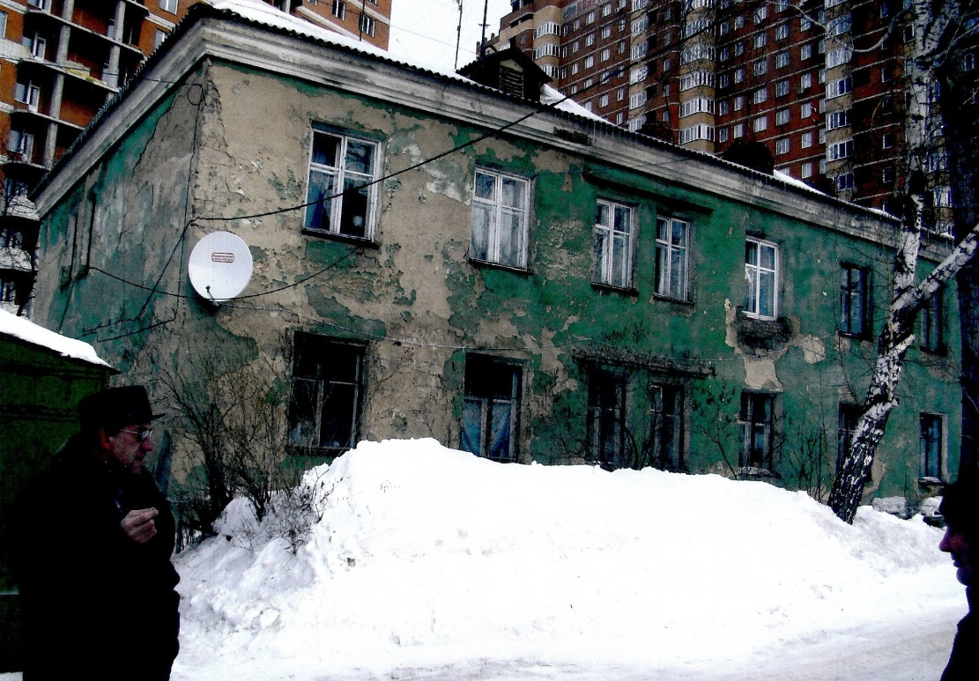
Спасибо за
внимание

